Slide 1
webView加载assets下的网页
一定要为webView设置weight
this.webview=(WebView) this.findViewById(R.id.webView1);
this.webview.loadUrl("file:///android_asset/help.html");

Slide 2
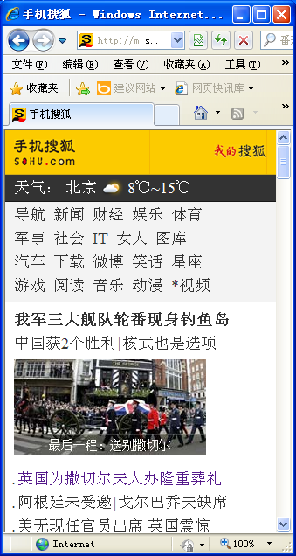
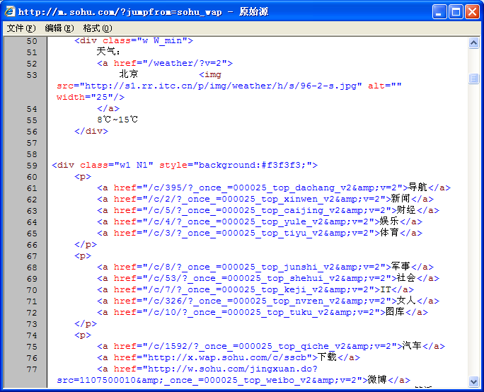
webView页面要求

Slide 3
推荐参考网站
Wap.sohu.com
wap.baidu.com

Slide 4
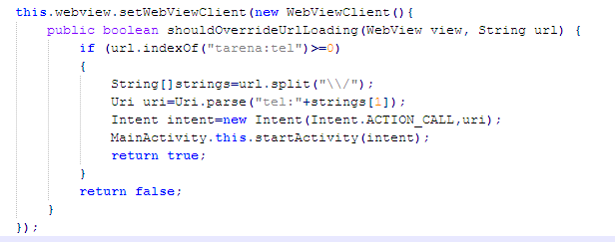
特殊标签处理

Slide 5
Android调用JavaScript
2.3模拟器不行。
<Script language="JavaScript“>
function changeInput()
{
document.all.username.value="zhang“;
}
</Script>
WebSettings webSettings=this.webview.getSettings(); webSettings.setJavaScriptEnabled(true);
webview.loadUrl("javascript:changeInput()");

Slide 6
JavaScript调用Android
A ndroid中
webview.addJavascriptInterface(new Phone(), "AndroidPhoneClass");
网页中
function call()
{
var phone=document.all.phone.value;
AndroidPhoneClass.call(phone);
}

